Slide 1
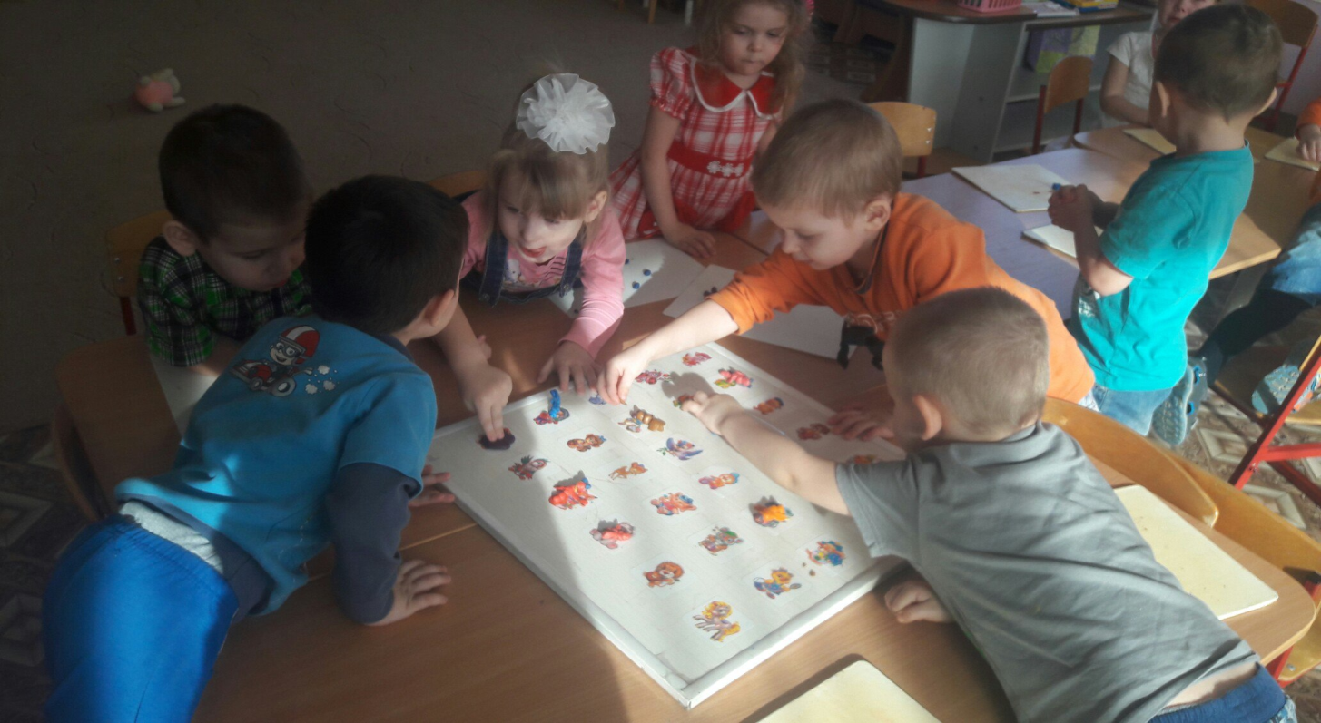
Лепка как средство художественно - эстетического развития детей дошкольного возраста

Slide 2
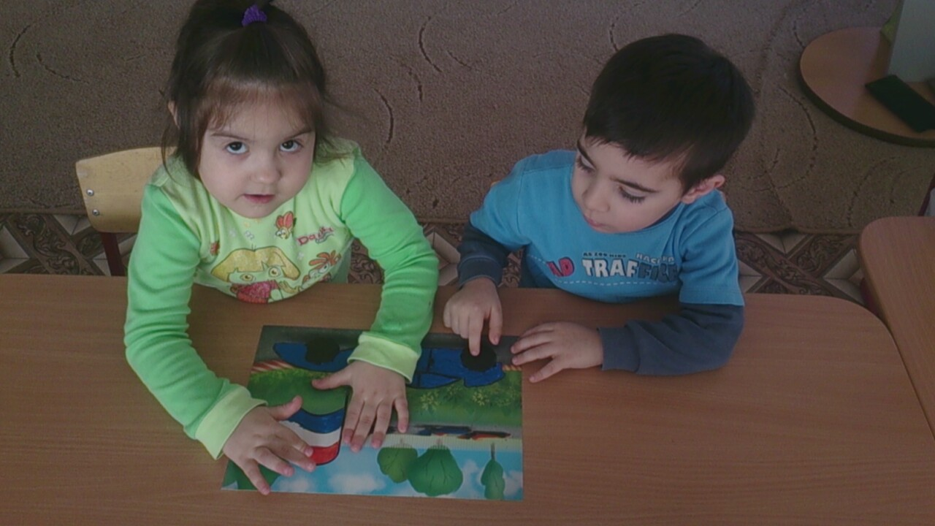
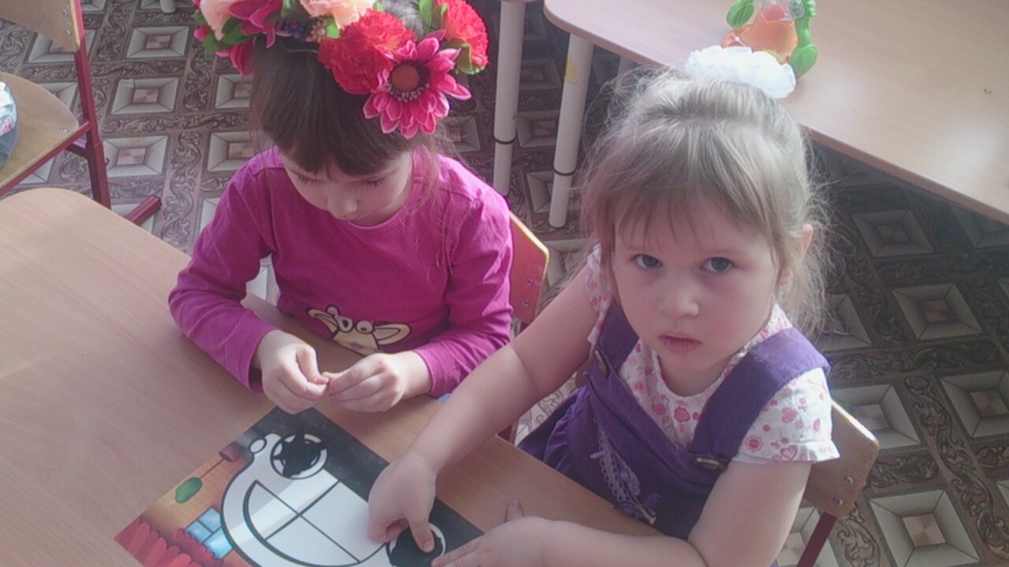
Основы формирования художественного видения мира закладывается с самого раннего детства. В изобразительной деятельности дошкольного возраста творчество играет огромную роль. Это связано с развитием личности ребёнка. В процессе рисования, лепки, аппликации ребёнок испытывает разнообразные чувства: радуется красивому изображению, созданному им, огорчается, если что-то не получается. Лепка - самый динамичный, жизнерадостный и осязаемый вид художественного творчества. Ребёнок не только видит, то, что создал, но и трогает, берёт в руки и по мере необходимости изменяет.

Slide 3
Лепка - один из видов изобразительного творчества, в котором из пластических материалов создаются объёмные формы, образы или целые композиции. Образовательное и воспитательное значение лепки огромно, особенно в плане умственного и эстетического развития ребёнка. Лепка расширяет кругозор, способствует формированию творческого отношения к окружающей жизни и нравственных отношений.
На занятиях лепкой я учу детей , наблюдать, выделять главное, характерное, не только смотреть, но и видеть, ведь герои, сюжеты будущих работ, находятся вместе с нами, идут по улице, живут в книгах и кинофильмах.

Slide 4
Ключевая роль детского сада –создание условий для формирования гармоничной, духовно богатой, физически здоровой, эстетически развитой личности, обладающей эстетическим созданием, задатками художественной культуры, творческими способностями к индивидуальному самовыражению через различные формы творческой деятельности.

Slide 5
При планировании НОД по лепке ставлю перед собой следующие задачи:
Учить лепить , передавая характерные особенности внешнего вида (форму, цвет и соотношение частей).
Учить планировать работу – отбирать нужное количество материала, определять способ лепки.
Закреплять умение создавать целостность объекта из отдельных деталей, используя имеющиеся навыки: придавливания деталей к основе, приглаживания границ соединения отдельных частей;
Развивать мелкую и общую моторику, память, сенсорную сферу, наблюдательность.
Учить сглаживать поверхность формы.
Продолжить развивать умения передавать мелкие детали, работая пальцами. Развивать самостоятельность при выполнении работы. Формировать умение работать совместно со сверстниками. Развивать умение воспринимать художественную литературу. Развивать умение отвечать на вопросы полным ответом. Развивать интерес к работе с пластилином. Развивать эстетическое отношение к окружающему миру. Развивать фантазию, воображение. Воспитывать самостоятельность.
Воспитывать аккуратность при работе с пластилином и мелкими деталями.

Slide 6
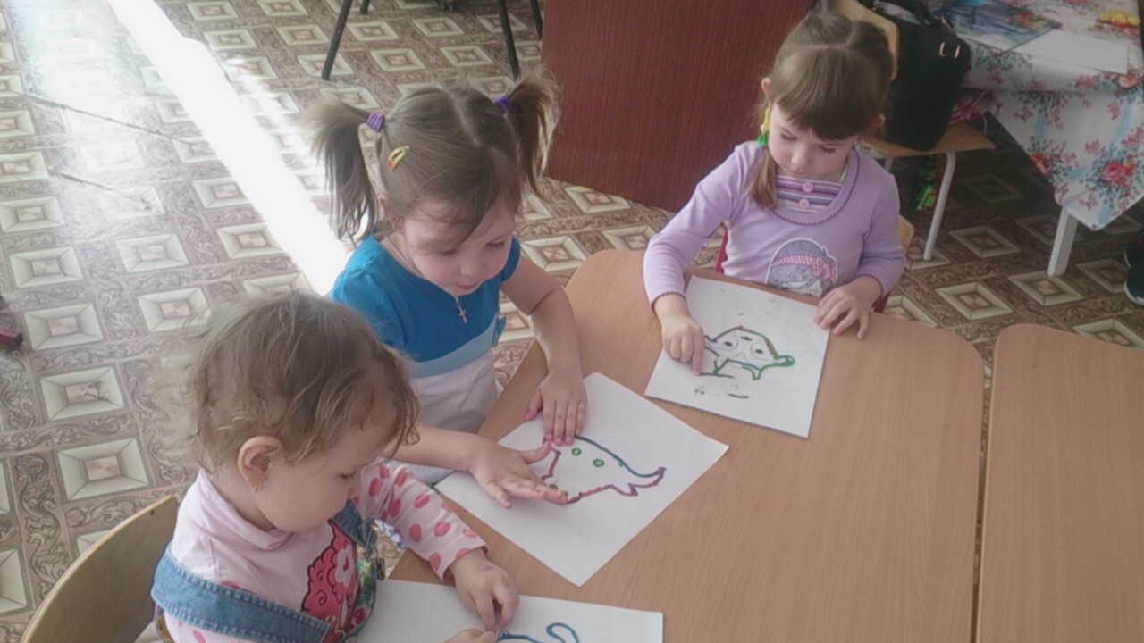
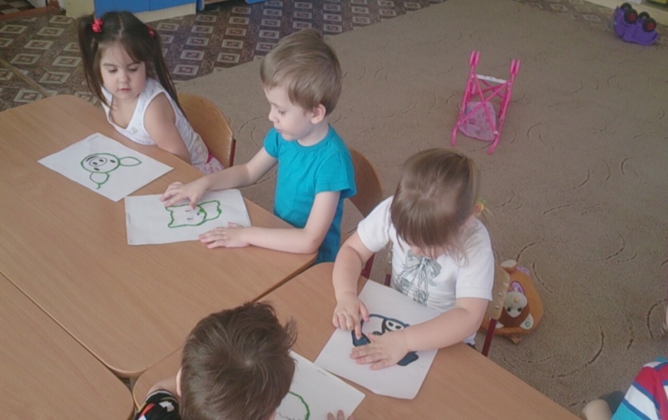
На НОД по лепке, дошкольники учатся бережно относиться к художественным материалам, у них формируются навыки культуры трудовой деятельности: планирование будущего рисунка, самоконтроль за своими действиями в процессе выполнения работы. Стремление детей достичь качественных результатов говорит об их настойчивости, способности к преодолению трудностей. При выполнении коллективных работ дети обучаются способам сотрудничества: договариваются об этапах работы над общей композицией рисунка, лепки, аппликации.
Педагоги должны помнить об общих для всех возрастных группах условиях, необходимых для успешного овладения детьми изобразительной деятельностью и развития творчества.

Slide 7
Спасибо за внимание

